Slide 1

勞動基準法修法說明
勞工處勞資關係科
勞檢員 葉時羽

Slide 2
第23條 –(工資清冊)
修法前
雇主必須置備工資清冊
修法後
雇主應「提供各項目計算方式明細
雇主除原本置備工資清冊，並應記入「工資各項目計算方式明細」
工資之給付，除當事人有特別約定或按月預付者外，每月至少定期發給二次；按件計酬者亦同。
雇主應置備勞工工資清冊，將發放工資、工資計算項目、工資總額等事項記入。工資清冊應保存五年。
工資之給付，除當事人有特別約定或按月預付者外，每月至少定期發給二次，並應提供工資各項目計算方式明細；按件計酬者亦同。
雇主應置備勞工工資清冊，將發放工資、工資各項目計算方式明細、工資總額等事項記入。工資清冊應保存五年。

Slide 3
第34條-(輪班更換班次間隔)
修法前
應給予適當之休息
修法後
應有連續11小時
晝夜輪班制者，其工作班次，每週更換一次。但經勞工同意者不在此限。
依前項更換班次時，應給予適當之休息時間。
輪班制者，其工作班次，每週更換一次。但經勞工同意者不在此限。
依前項更換班次時，至少應有連續十一小時之休息時間。
中華民國一百零五年十二月六日修正之前項規定，其施行日期由行政院定之。

Slide 4
只規定單週40小時 無法落實週休二日
每週不超過40小時正常工時，有些企業會怎麼做…
DAY
1
DAY
2
DAY
3
DAY
4
DAY
5
DAY
6
DAY
7
企業A
6h40m
6h40m
6h40m
6h40m
6h40m
6h40m
休
企業B
7h
7h
7h
7h
7h
5h
休
未達到 週休二日的目標
連上6天班!
………Orz

Slide 5
第36條-例假、休息日
勞工每七日中至少應有二日之休息 ，其中一日為例假，一日為休息日。
休息日工作之時間，計入第32條第2項所定延長工作時間總數（一個月46H）。
但因天災、事變或突發事件，於休息日工作者，其工作時數不受第32條第2項規定之限制。
彈性工時 | 例假安排 | 例假＋休息日
二 週 | 每7日中至少應有1日 | 每2週至少應有 4日
八 週 | 每7日中至少應有1日 | 每8週至少應有16日
四 週 | 每2週內至少應有2日 | 每4週至少應有 8日

Slide 6


Slide 7
第24條-休息日加班費
1.倍率
2. 計給方式
在二小時以內者，按平日每小時工資額另再加給一又三分之一以上
工作二小時後再繼續工作者，按平日每小時工資額另再加給一又三分之二以上
休息日之工作時間及工資之計算：
四小時以內者，以四小時計
逾四小時至八小時以內者，以八小時計
逾八小時至十二小時以內者，以十二小時計

Slide 8
一例一休如何能落實週休二日？
1.工時安排『總量管制』
2.工資成本『以價制量』
休息日出勤時數一律納入第32條每月延長工時總數(46H)計算
前2個小時加班費：1又1/3
第3-8小時加班費：1又2/3
第9個小時起加班費：2又2/3
第1-4小時，以4小時計
第5-8小時，以8小時計
第9-12小時，以12小時計

Slide 9
【修法前】加班費給付基準
 | 一 | 二 | 三 | 四 | 五 | 六 | 日
1 | H |  | ＋ 8H ︵ 國 定 假 日 ︶ |  |  | +1/3H | ※天災、事變或突發事件出勤 ＋ 8H ︵ 例 假 ︶
2 |  |  |  |  |  | +1/3H
3 |  |  |  |  |  | +2/3H
4 |  |  |  |  |  | +2/3H
5 |  |  |  |  |  | +2/3H
6 |  |  |  |  |  | +2/3H
7 |  |  |  |  |  | +2/3H
8 |  |  |  |  |  | +2/3H
9 | +1又1/3H |  | +1又1/3H |  |  | +1又2/3H | +2H
10 | +1又1/3H |  | +1又1/3H |  |  | +1又2/3H | +2H
11 | +1又2/3H |  | +1又2/3H |  |  | +1又2/3H | +2H
12 | +1又2/3H |  | +1又2/3H |  |  | +1又2/3H | +2H
□ 37條休假日 □ 36條例假日 □ 因縮短工時所約定之休息日 □ 上班日

Slide 10
【修法後】加班費給付基準
 | 一 | 二 | 三 | 四 | 五 | 六 | 日
1 | H |  | ＋ 8H ︵ 國 定 假 日 ︶ |  |  | +1又1/3H | ※天災、事變或突發事件出勤 ＋ 8H ︵ 例 假 ︶
2 |  |  |  |  |  | +1又1/3H
3 |  |  |  |  |  | +1又2/3H
4 |  |  |  |  |  | +1又2/3H
5 |  |  |  |  |  | +1又2/3H
6 |  |  |  |  |  | +1又2/3H
7 |  |  |  |  |  | +1又2/3H
8 |  |  |  |  |  | +1又2/3H
9 | +1又1/3H |  | +1又1/3H |  |  | +2又2/3H | ＋2H
10 | +1又1/3H |  | +1又1/3H |  |  | +2又2/3H | ＋2H
11 | +1又2/3H |  | +1又2/3H |  |  | +2又2/3H | ＋2H
12 | +1又2/3H |  | +1又2/3H |  |  | +2又2/3H | ＋2H
□ 37條休假日 □ 36條例假日 □ 36條休息日 上班日

Slide 11
以平日每小時工資額為150元為例
  Q：休息日工作1小時，以4小時計，應另再加給900元
  計算方式：(150x1 x2)+(150x1 x2)=900
  Q：休息日工作6小時，以8小時計，應另再加給1,900元
  計算方式：(150x1 x2)+(150x1 x6) = 1900
  Q：休息日工作10小時，以12小時計，應另再加給3,500元
  計算方式：(150x1 x2)+(150x1 x6)+(150x2 x4)=3500
1
2
3
3
1
2
3
3
1
2
2
3
3
3

Slide 12
第37條－國定假日全國一致
內政部所定應放假之紀念日、節日、勞動節及其他中央主管機關指定應放假之日，均應休假。(回歸全國一致)
本次修正，自106年1月1日施行。（今年行憲紀念日12月25日仍然放假）
中華民國開國紀念日
和平紀念日
國慶日
春節（農曆正月初一至初三）
婦女、兒童節合併假日
民族掃墓節
端午節
中秋節
農曆除夕
勞動節
刪除此7日
革命先烈紀念日
孔子誕辰紀念日
先總統蔣公誕辰紀念日
國父誕辰紀念日
行憲紀念日
中華民國開國紀念日之翌日
臺灣光復節
※原住民歲時祭儀（具原住民身分者放假一日，日期依原住民委員會之公告）

Slide 13


Slide 14
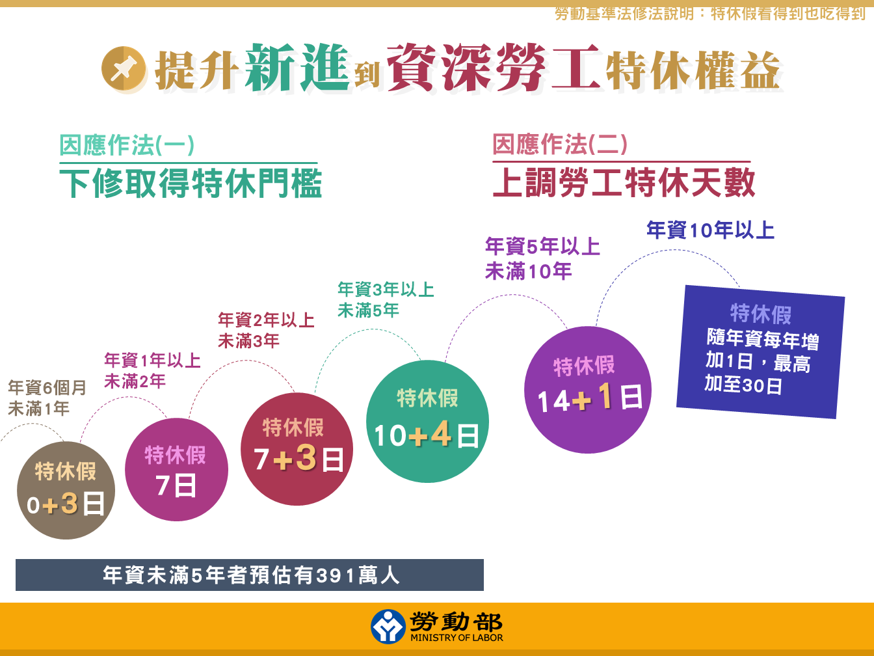

Slide 15


Slide 16
特別休假對照表
年資 | 修正前 | 修正後 | 年資 | 修正前 | 修正後
滿6個月 | 0 | 3 | 滿13年 | 18 | 19
滿1年 | 7 | 7 | 滿14年 | 19 | 20
滿2年 | 7 | 10 | 滿15年 | 20 | 21
滿3年 | 10 | 14 | 滿16年 | 21 | 22
滿4年 | 10 | 14 | 滿17年 | 22 | 23
滿5年 | 14 | 15 | 滿18年 | 23 | 24
滿6年 | 14 | 15 | 滿19年 | 24 | 25
滿7年 | 14 | 15 | 滿20年 | 25 | 26
滿8年 | 14 | 15 | 滿21年 | 26 | 27
滿9年 | 14 | 15 | 滿22年 | 27 | 28
滿10年 | 15 | 16 | 滿23年 | 28 | 29
滿11年 | 16 | 17 | 滿24年 | 29 | 30
滿12年 | 17 | 18 | 滿25年 | 30 | 30

Slide 17
第39條-休息日工資照給
修法後
休息日工資照給
第三十六條所定之例假、休息日、第三十七條所定之休假及第三十八條所定之特別休假，工資應由雇主照給。
雇主經徵得勞工同意於休假日工作者，工資應加倍發給。
因季節性關係有趕工必要，經勞工或工會同意照常工作者，亦同。

Slide 18
第74條－吹哨者條款
雇主不得因勞工申訴而有不利處分
解僱、降調、減薪、損害其依法令、契約或習慣上所應享有之權益、其他不利之處分，無效
主管機關
處理時間
60日內將處理情形，書面通知勞工
保密原則
嚴守秘密，不得洩漏足以識別其身分之資訊

Slide 19
第79條-增訂罰則上限
違反項目 | 修法前 | 修法後
工資、 工時、 職業災害補償規定… | 2萬-30萬元 | 2萬-100萬元
未置備勞工名卡、 未發服務證明書 未置備法定代理人同意書及年齡證明文件… | 2萬-30萬元 | 2萬-30萬元
加重罰鍰上限
依事業規模、違反人數或情節
加重至法定罰鍰最高額 二分之一
（即最高可處150萬元罰鍰）

Slide 20
